Slide 1
Paradoks u zbirci poezije Kardiogram bjekstva Predraga Bjeloševića
Emina Јović (Graz)
emina.jovic@edu.uni-graz.at
Institut für Slawistik der Karl-Franzens-Universität Graz
Neue slawistische Horizonte
Leiter: O. Univ.-Prof. Dr. Branko Tošović

Slide 2
Predrag Bjelošević
Pesnik, pripovedač, pisac za decu, reditelj za lutkarski teatar
Pesničke zbirke: Gorka slad, Lice sa zatiljka, Rešetka i san, Između prostora i dr.
Zastupljen je u antologijama savremene jugoslovenske, srpske i bosanskohercegovačke poezije.
Živi i radi u Banjaluci.

Slide 3
Paradoksalni predgovor
Pesma umesto predgovora
Zašto mi daruješ više nego što zaslužujem

Slide 4
Paradoksalni pogovor
Pesma umesto pogovora
Pjesma, kakve ne treba pisati

Slide 5
Zbirka
5 celina:
Tišinom
.
Riječ, Izgled, smisao
Nama, u susret
,

Slide 6
Paradoksalna poezija
Oksimoroni: govor tišine, davljenici pjevaju nemuštu pjesmu izvora (Bjelošević 2013: 11)
Tišine govor (Bjelošević 2013: 27)

Slide 7
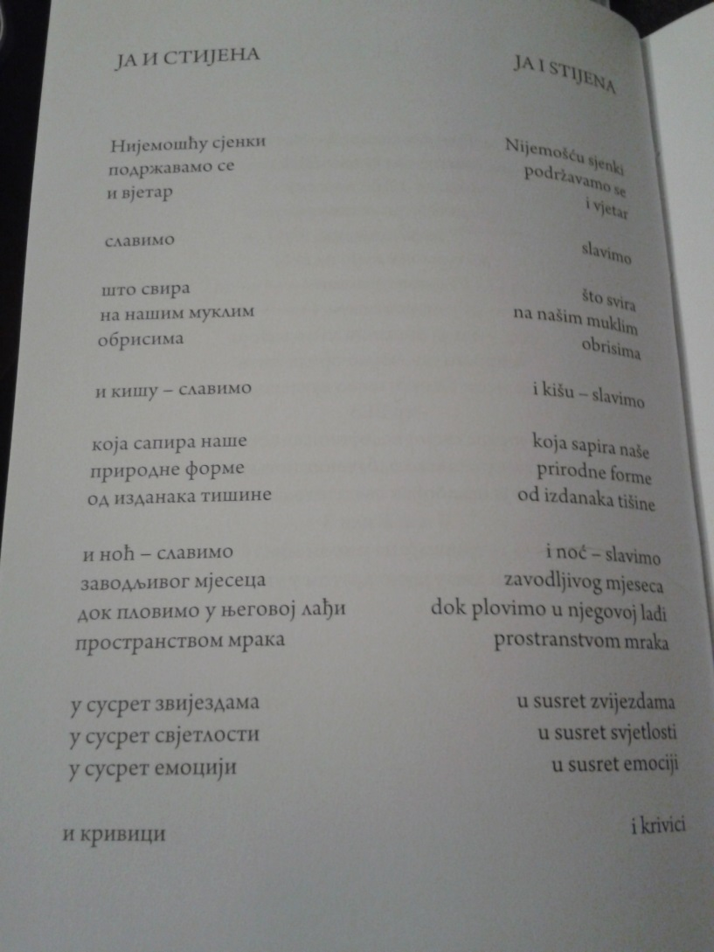
Paradoksalna forma

Slide 8
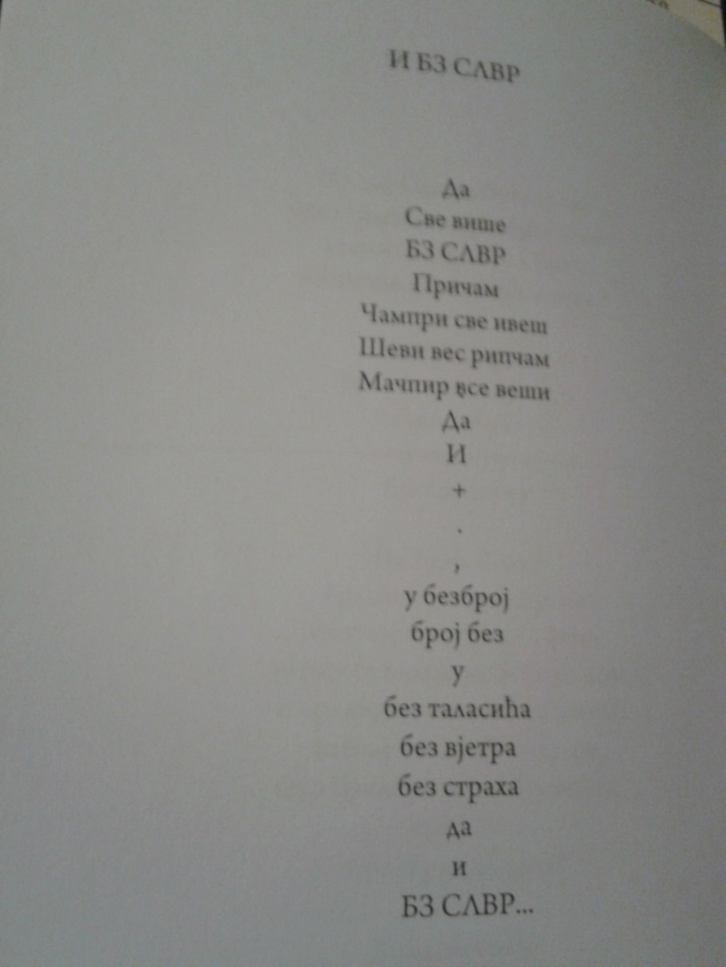
Paradoksalna forma

Slide 9
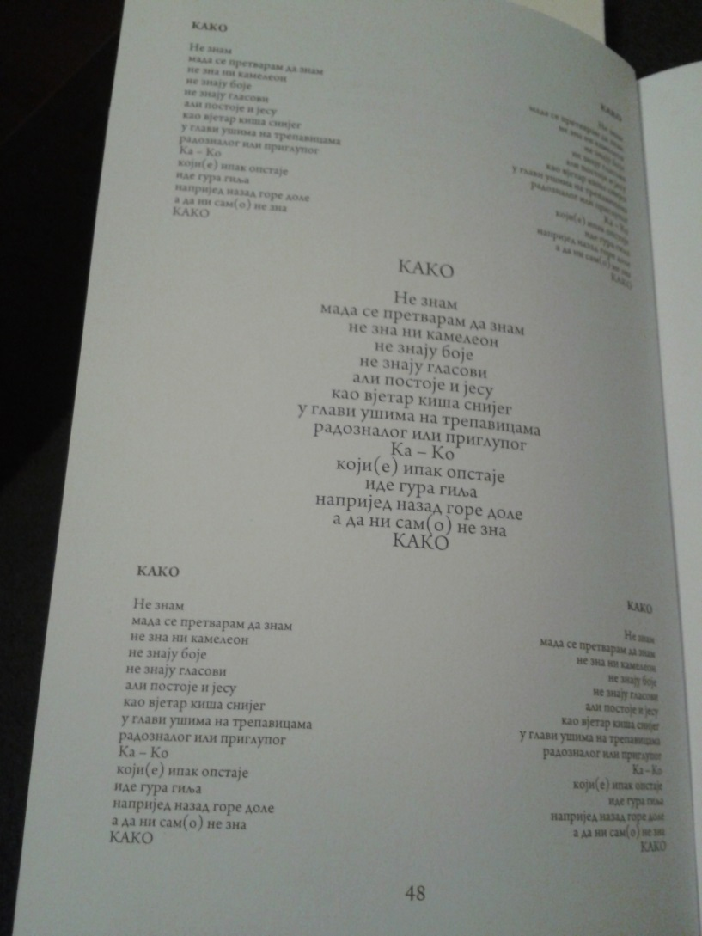
Paradoksalna forma

Slide 10
Literatura
Bjelošević 2014: Bjelošević Predrag. Kardiogram bjekstva. Beograd – Banja Luka. Treći trg – Art scena.
Filipović 1984: Filipović Vladimir. Filozofski rječnik. Zagreb.
Mišič 2000: Mišić Anto. Rječnik filozofskih pojmova. Split.
Živković 2001: Živković Dragiša. Teorija književnosti sa teorijom pismenosti. Beograd.
Träger 1986: Träger Claus. Wörterbuch der Literaturwissenschaft. Leipzig.
Aforizam-www: http://www.hrleksikon.info/definicija/aforizam.html (stanje: 26.05.2014)

Slide 11
Философский энциклопедический словарь. Москва. 1999.
Nagrađen Bjelošević-www: http://www.banjaluka.com/vijesti/kultura/2014/02/07/nagraden-predrag-bjelosevic/ (stanje: 3.06.2014)
Stojković 2013: Stojković Dušan. Nove pesme jezičkh zvjezdarnika. In: Bjelošević Predrag. Kardiogram bjekstva. Beograd-Banjaluka.
Bjelošević 20142: Bjelošević Predrag. Kardiogram bjekstva. Beograd-Banjaluka.

Slide 12
Tontić 2011: Tontić Stevan. Bjeloševićevo pjevanje uz vjetar. Sarajevo.
Stojković 2011: Stojković Dušan. Metafizički poetski slovar Predraga Bjeloševića. In. Bjelošević Predrag. Pod krošnjom trošnog drveta, Izabrane i nove pesme. Smederevo, Skoplje

